Slide 1
Εισαγωγη στη γλωσσολογια
https://eclass.uoa.gr/courses/THEATRE682
ΕΙΣΑΓΩΓΗ ΣΤΗ ΓΛΩΣΣΟΛΟΓΙΑ__2027_ΘΕΑΤΡΙΚΟ_ΚΙΝΕΖΙΚΑ ΠΑΝΕΠΙΣΤΗΜΙΑ
Μαρία Ιακώβου
mariak@phil.uoa.gr

Slide 2
Γλώσσα και ΓΛΩΣΣΟΛΟΓΙΑ
Τι είναι «γλώσσα»;
Ποια είναι η γλώσσα που ενδιαφέρει τη γλωσσολογία;

Slide 3
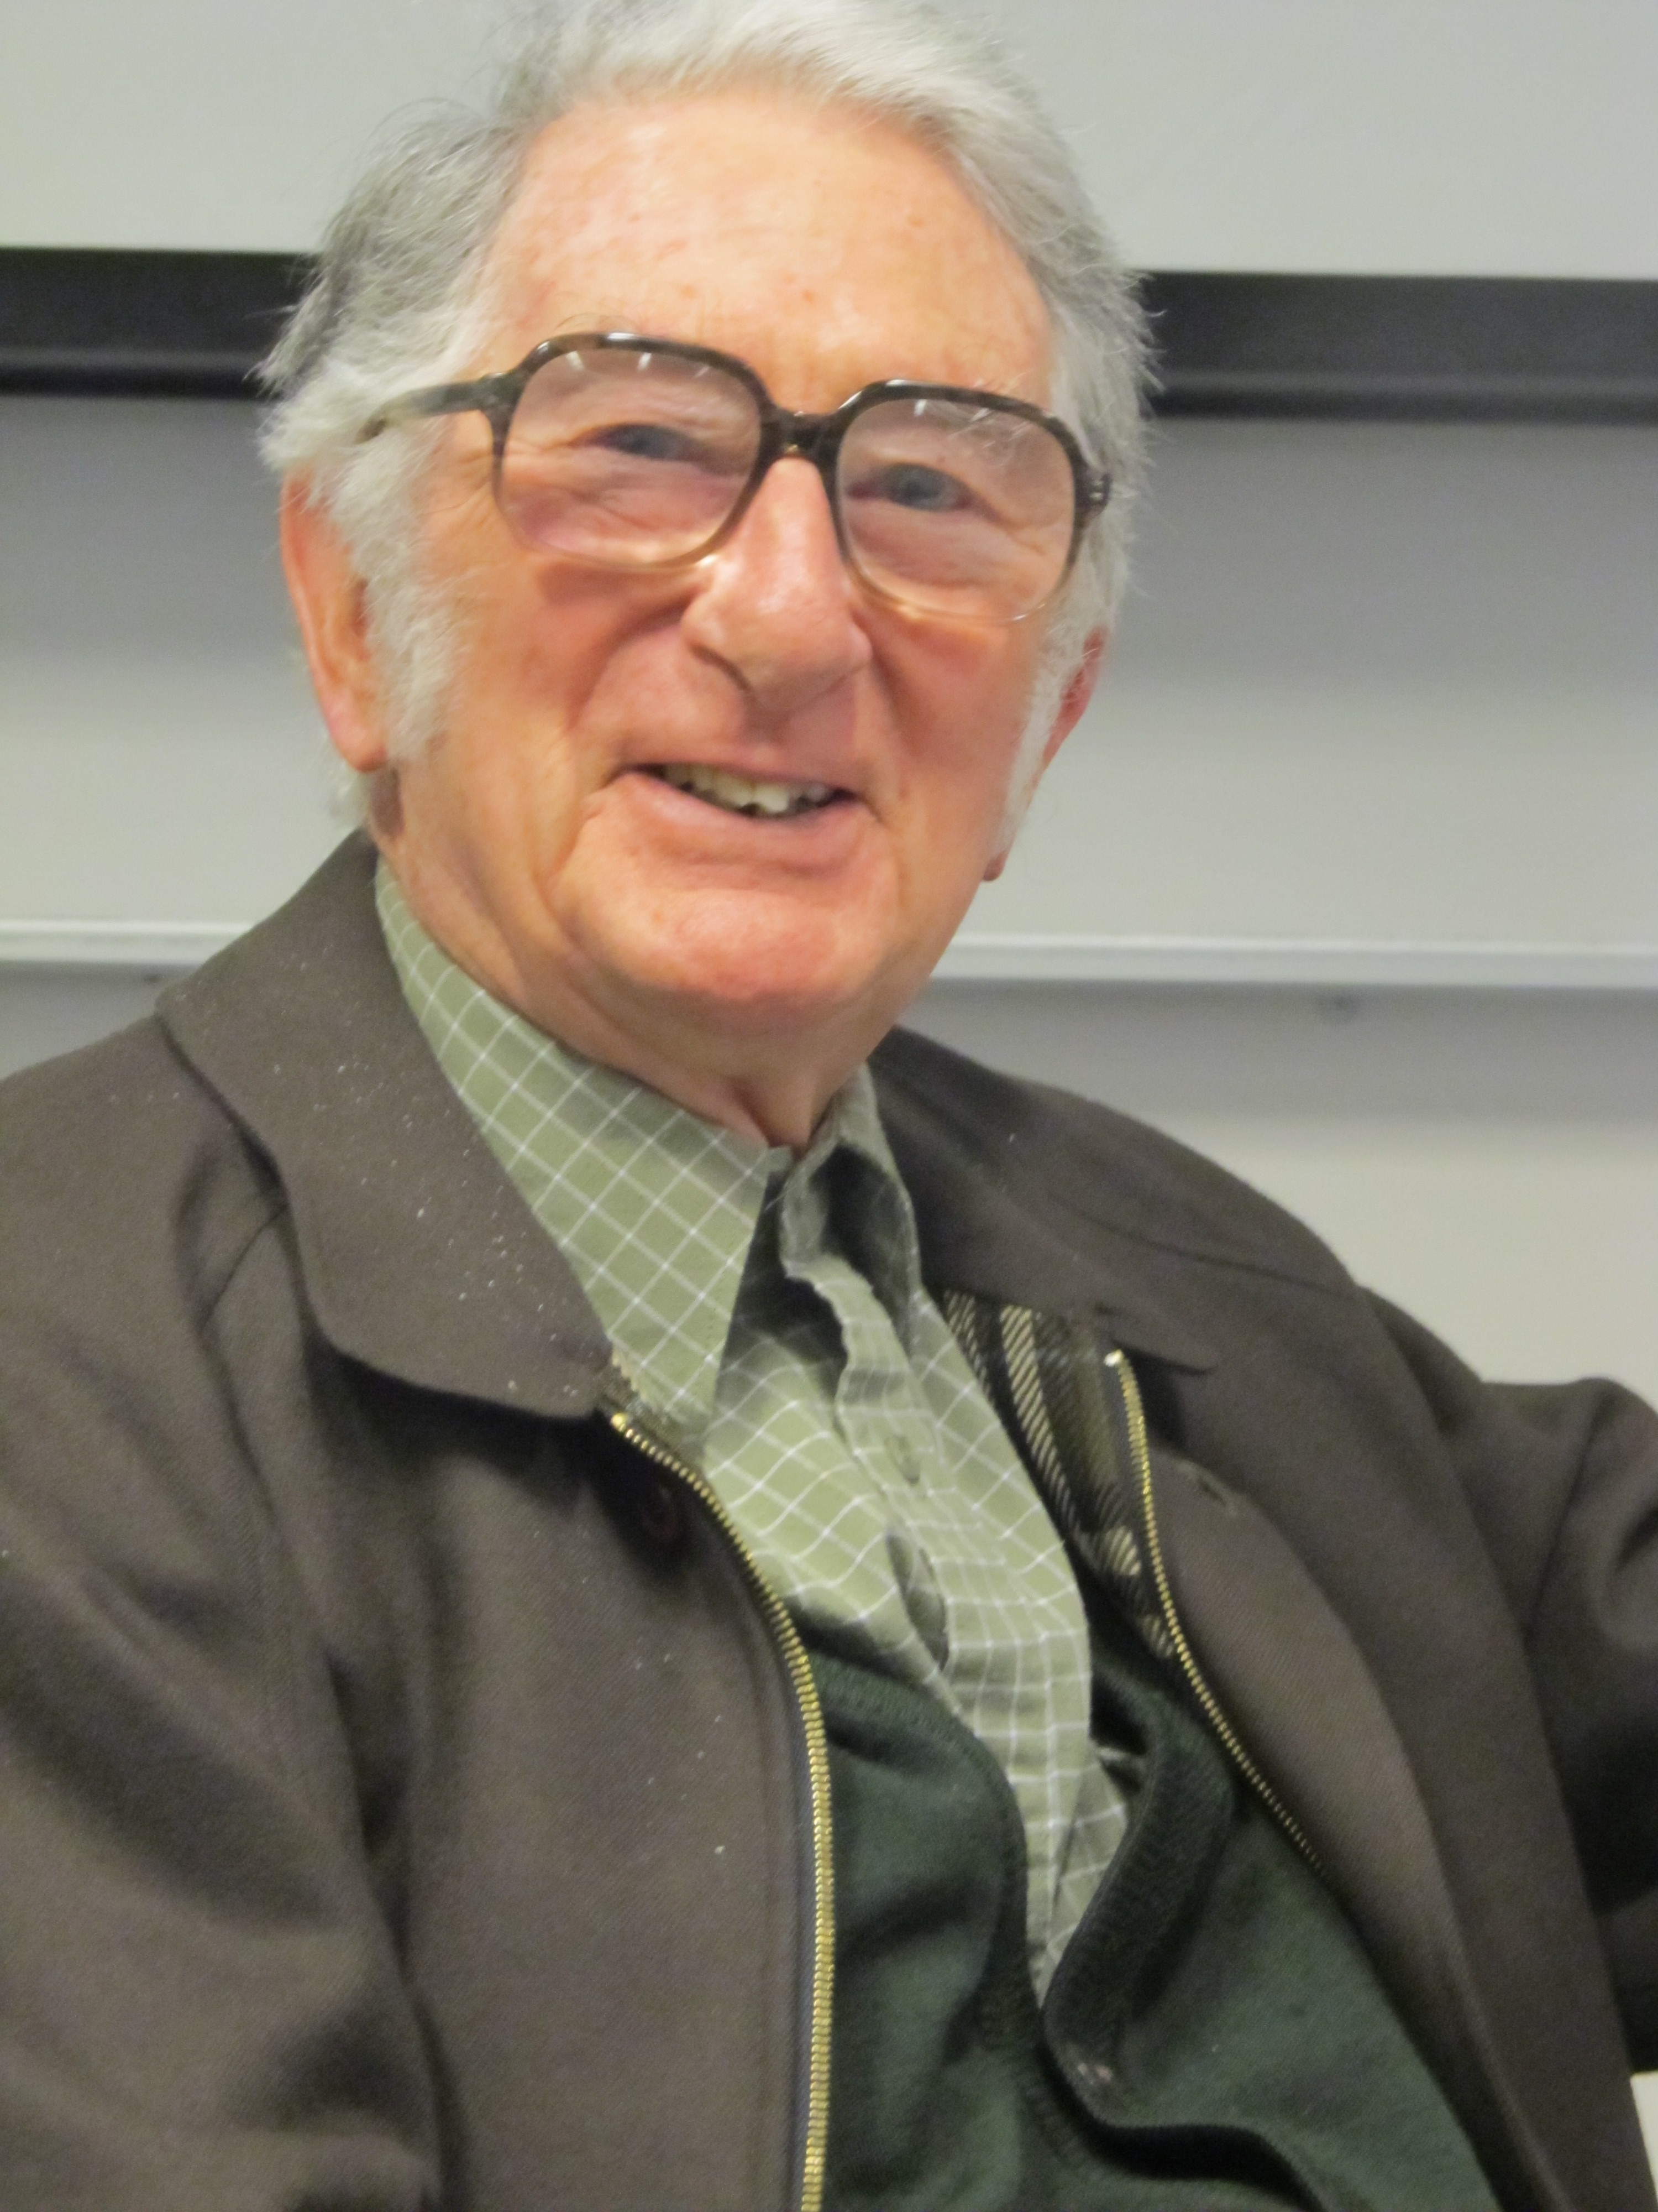
Η γλωσσολογια είναι παντου
… γιατί η γλώσσα είναι παντού….
M. A. K. Halliday (1925–2018)

Slide 4
Η βασικη μας παραδοχη
ΜΙΛΑΜΕ ΟΛΟΙ ΜΙΑ ΓΛΩΣΣΑ

Slide 5
Ποσεσ γλωσσες υπαρχουν σημερα στον κοσμο;

Slide 6

We all speak a language…or may be two or more???
How many living languages exist?
Which is the language with the most native speakers?
Which is the most widely used language?
Which is the continent with the most languages?

Slide 7
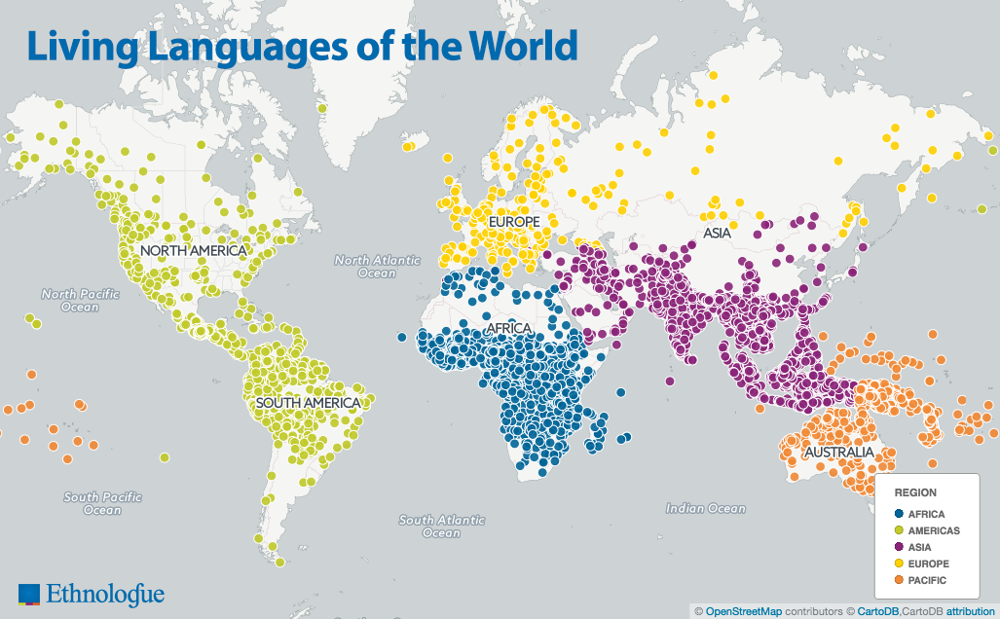

Slide 8
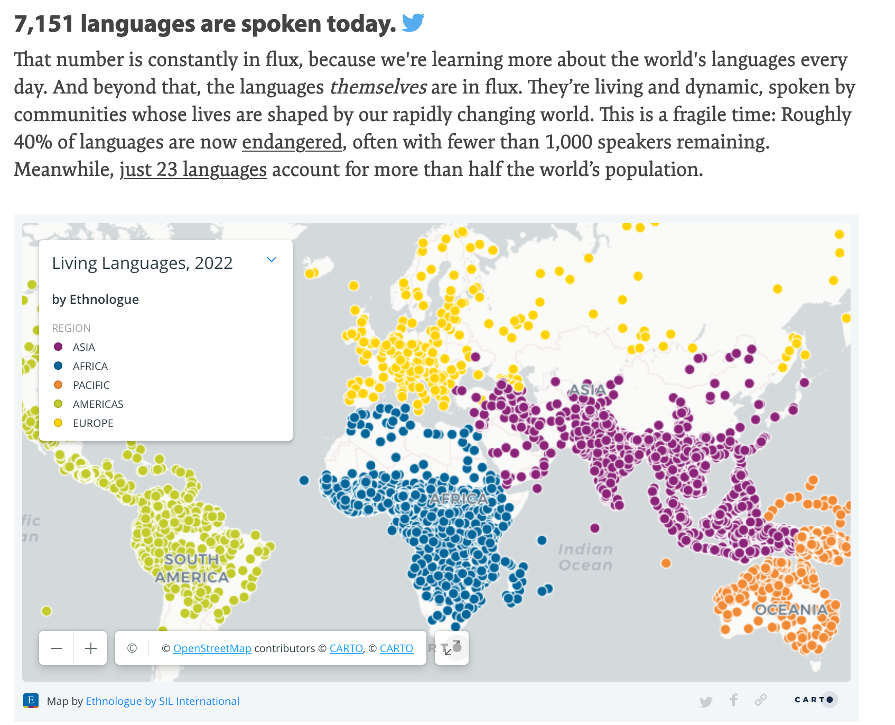

Slide 9
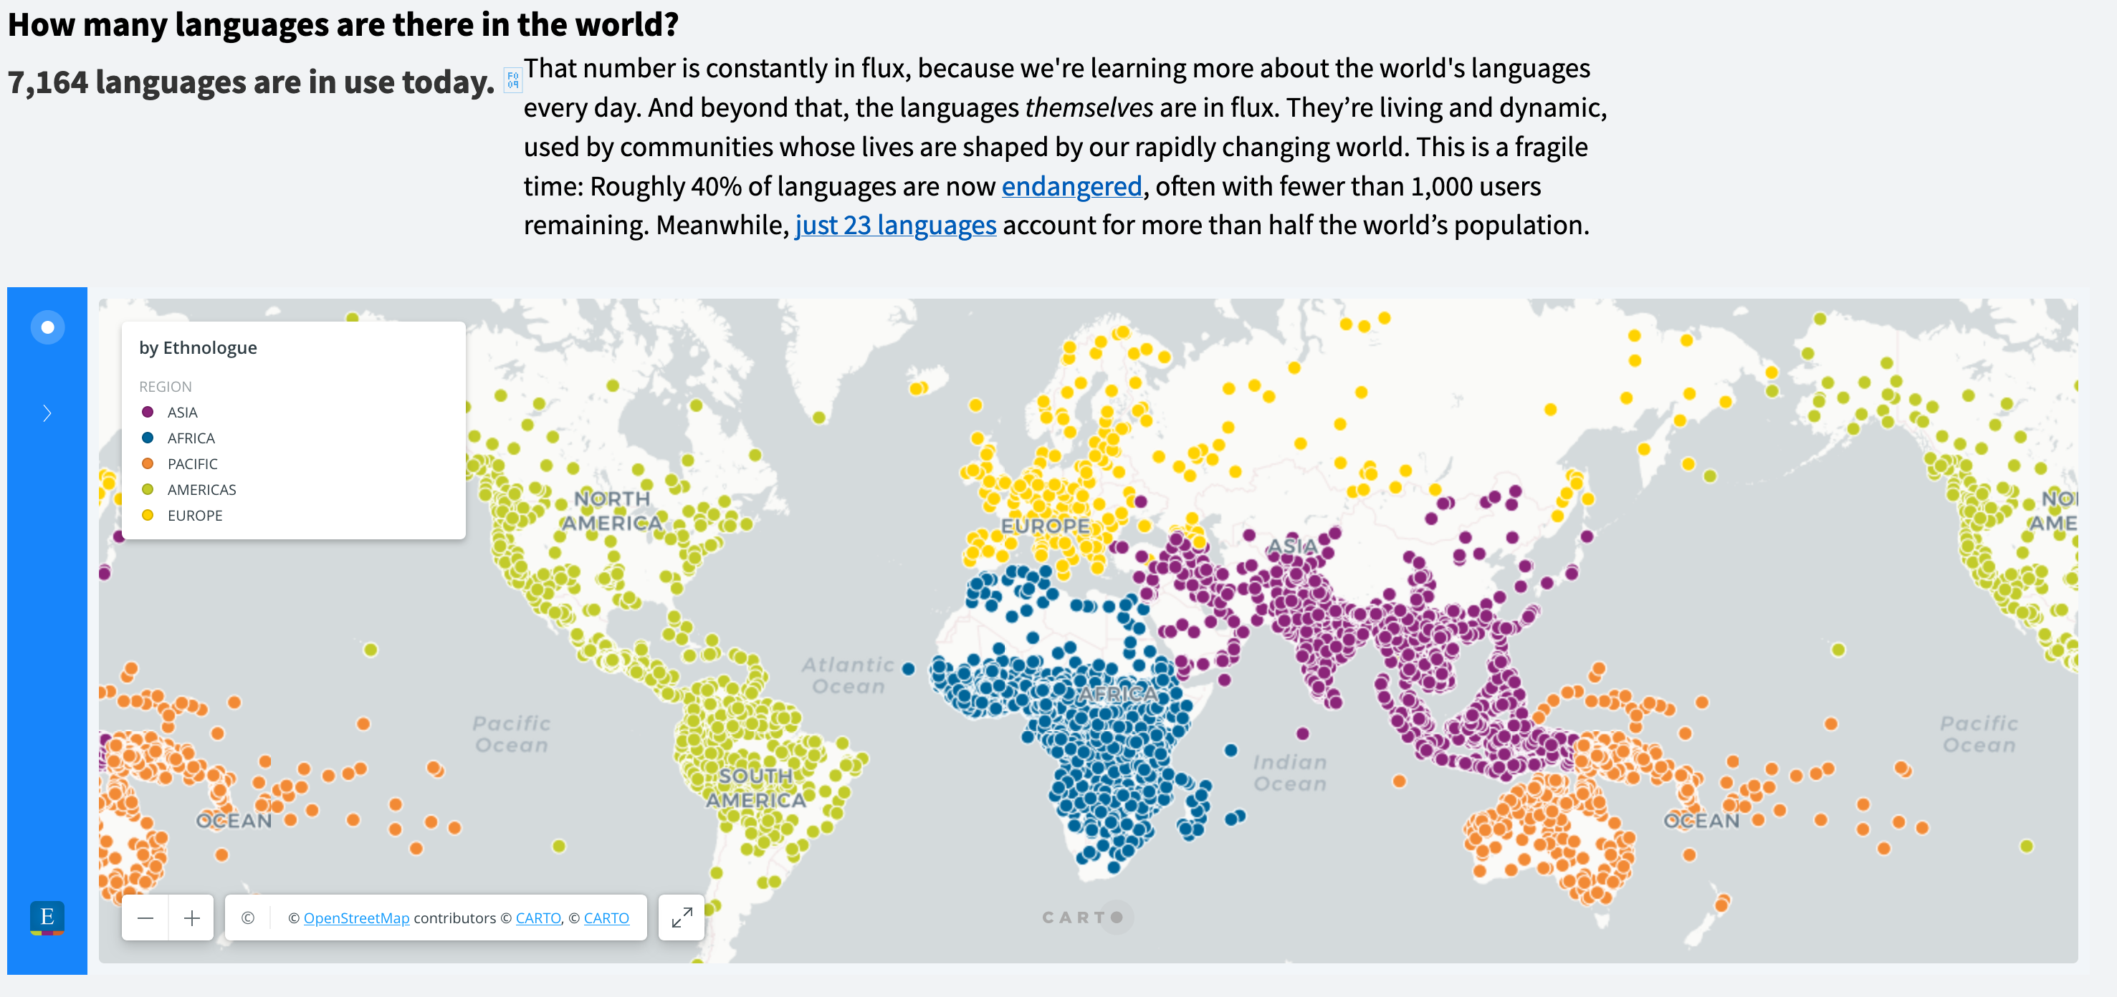

Slide 10
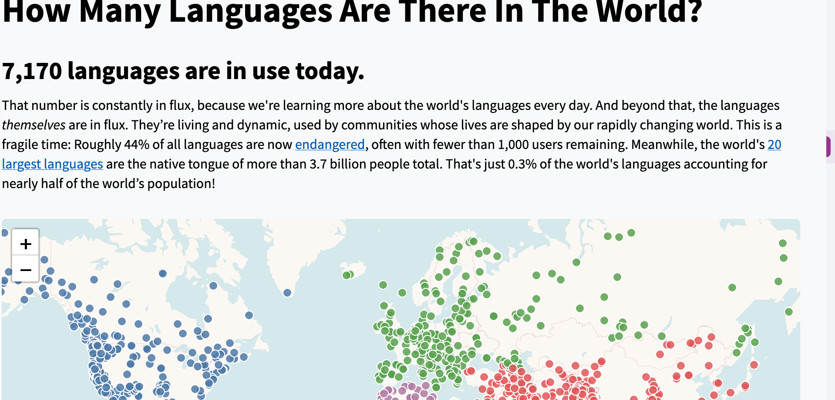

Slide 11
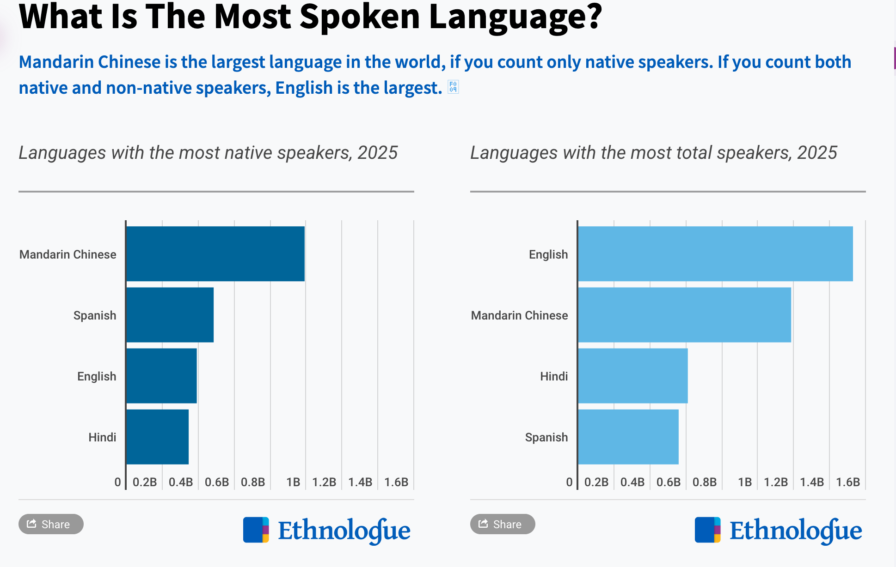
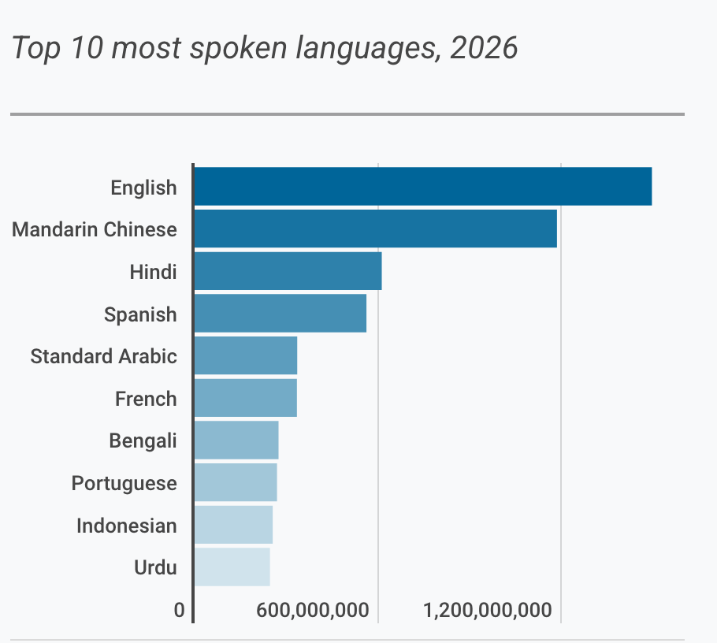

Slide 12
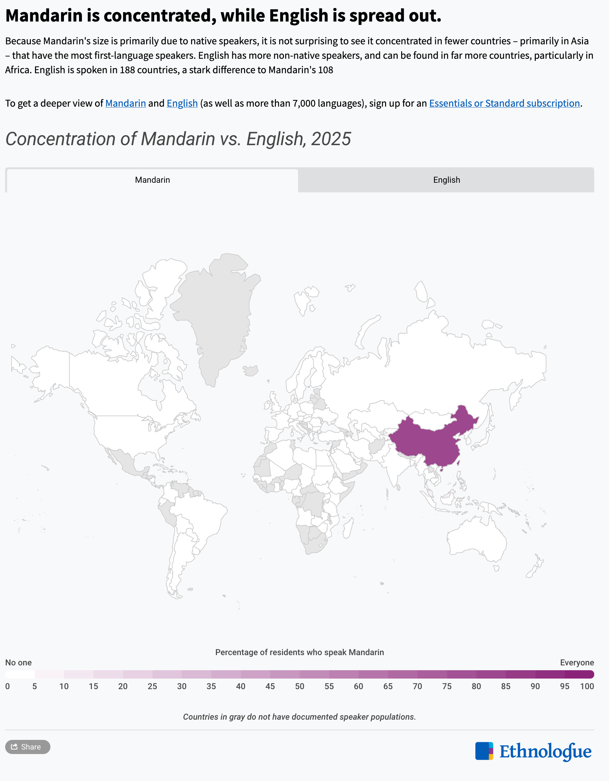
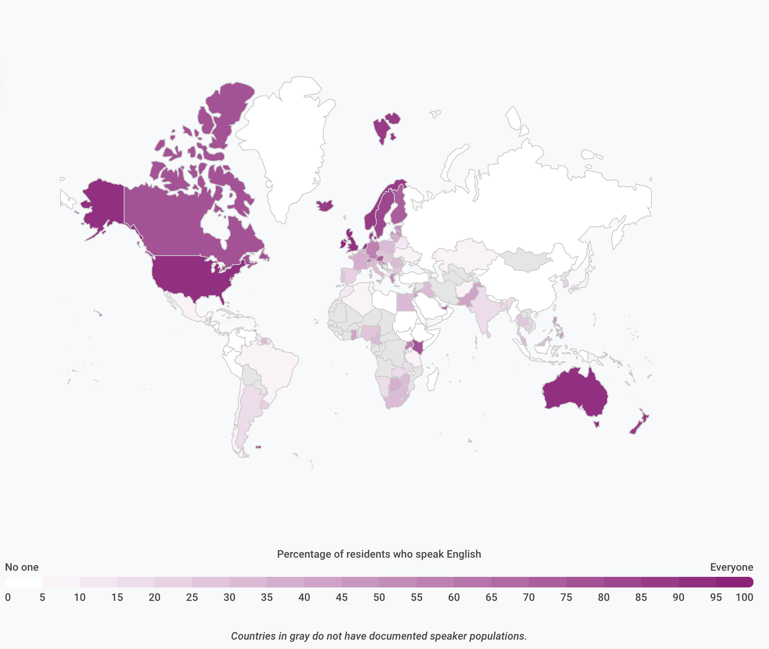

Slide 13
Αν ημουν γλωσσα…
Ποια γλώσσα θα διάλεγα και γιατί;

Slide 14
Τι είναι γλωσσα;
Γράψε ή ζωγράφισε ένα πράγμα που σου έρχεται στο μυαλό όταν ακούς τη λέξη γλώσσα. Μπορείς να χρησιμοποιήσεις οποιαδήποτε γλώσσα
Write or draw one thing you think of when you hear “language”. You can use any language.

Slide 15
ΓΛΩΣΣΑ
Επικοινωνία | «μιλάμε», «καταλαβαίνουμε ο ένας τον άλλον», διάλογος
Μορφές της γλώσσας | λέξεις, ήχοι, προτάσεις, γραφή, αλφάβητο
Συγκεκριμένες γλώσσες | ελληνικά, κινεζικά, αγγλικά ή άλλες γλώσσες που γνωρίζουν
Άνθρωποι και σχέσεις | οικογένεια, φίλοι, κοινότητα, ταυτότητα
Νόημα και έκφραση | σκέψεις, συναισθήματα, ιστορίες, φωνή, ομιλία
Θέατρο | φωνή, διάλογος, χαρακτήρας, σκηνή, χειρονομίες, κινήσεις

Slide 16
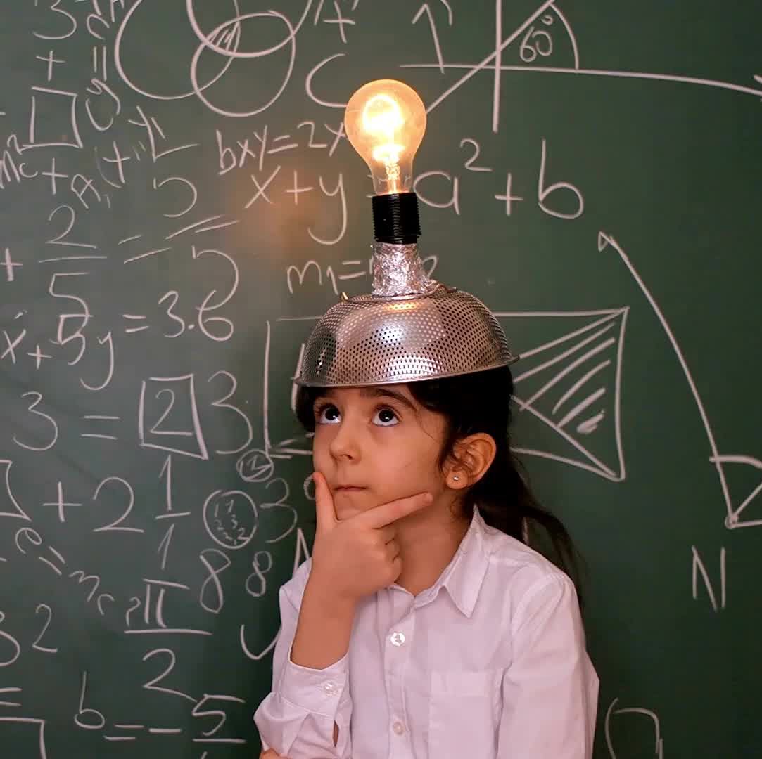
Η γλώσσα είναι ένα βιολογικό φαινόμενο έμφυτη προδιάθεση του ανθρώπου
a human child is hardwired to learn any language and all human languages, say Mandarin and Arabic in this case are fundamentally the same, if they weren’t, the task of child to learn any language would be impossible.

Slide 17
Τι είναι η (ανθρώπινη) γλώσσα;
Ένα σύστημα κανόνων
Ένα σύστημα επικοινωνίας
3. Ένα σύστημα κανόνων με βάση το οποίο επικοινωνούμε

Slide 18

«Tο σύστημα των γλωσσικών σημείων και των μεταξύ τους σχέσεων, το οποίο βρίσκεται "αποτυπωμένο" στο μυαλό των ομιλητών μιας γλωσσικής κοινότητας και με βάση το οποίο επικοινωνούν»
F. de Saussure

Slide 19
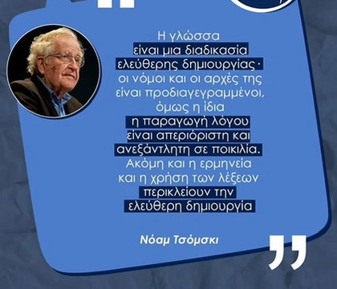

Slide 20
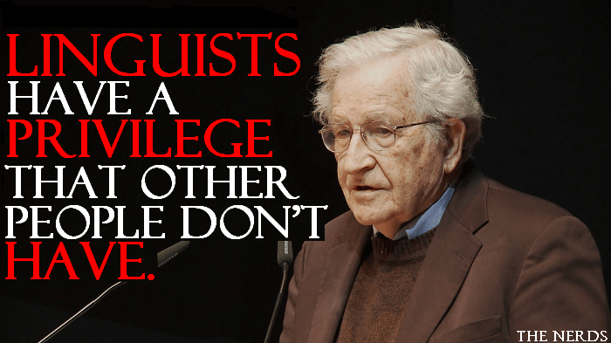
Ο όρος γλωσσική ικανότητα, όπως χρησιμοποιείται από τον Noam Chomsky (Language and Mind. Νέα Υόρκη: Harcourt Brace, 1968· 2η έκδ. 1972), βασίζεται στην άποψη πως η γλώσσα είναι μια νοητική διαδικασία οργάνωσης αρχών και υποκείμενων μηχανισμών και πως η γνώση μιας γλώσσας συνίσταται στην εσωτερίκευση ενός συστήματος κανόνων που συσχετίζουν τον ήχο και τη σημασία με έναν ιδιαίτερο τρόπο. Αυτή η γνώση της γλώσσας αποτελεί τη γλωσσική ικανότητα, η οποία πρέπει να διακρίνεται από τη γλωσσική επιτέλεση, όρος που χρησιμοποιείται για να περιγράψει την ικανότητα χρήσης της γλώσσας για την επίτευξη επικοινωνιακών στόχων.
Πρέπει να σημειωθεί ότι η επιτέλεση προϋποθέτει την ικανότητα, ενώ η ικανότητα δεν προϋποθέτει την επιτέλεση.

Slide 21
我爱你
σκουληκομυρμηγκότρυπα
[ uɔ̌ aɪ̂ nǐ ]
[skuliko̞miɾmiŋˈɡo̞tɾi.pa]
(Wǒ ài nǐ)
[sku.li.ko̞.mir.minˈɡo̞.tri.pa]

Slide 22
Ποια γλώσσα μελετάμε;
Γλώσσα/ες που χρησιμοποιούν οι άνθρωποι.
Διαφορετικοί ομιλητές, ποικιλίες και περιστάσεις.
Προφορικός λόγος, γραφή και αλληλεπίδραση.
25–40΄
5

Slide 23
Πώς εργαζόμαστε ως γλωσσολόγοι;
Δεδομένο → Παρατήρηση → Μοτίβο
Υπόθεση → Έλεγχος → Εξήγηση
25–40΄
6

Slide 24
Μία υπόθεση θέλει έλεγχο
παιδιά · σπίτια · βιβλία
Τι φαίνεται να επανέρχεται;
Αρκούν τρία παραδείγματα για γενικό κανόνα;
25–40΄
7

Slide 25
Δύο διαφορετικές ερωτήσεις
«Ποιο είναι το σωστό;»
«Ποιον τύπο χρησιμοποιούν οι ομιλητές, πού και πότε;»
Η δεύτερη ζητά δεδομένα.
25–40΄
8

Slide 26
Language survival cards
Νομίζω… I think… | Συμφωνώ. I agree.
Δεν συμφωνώ. I don’t agree. | Δεν καταλαβαίνω. I don’t understand.
Μπορείς να εξηγήσεις; Can you explain? | Μπορείς να μου δείξεις; Can you show me?
Παράδειγμα; Example? | Στα κινεζικά… In Chinese…
Στα ελληνικά… In Greek… | Ίδιο / διαφορετικό Same / different
Νομίζω… I think… | Συμφωνώ. I agree.
Δεν συμφωνώ. I don’t agree. | Δεν καταλαβαίνω. I don’t understand.
Μπορείς να εξηγήσεις; Can you explain? | Μπορείς να μου δείξεις; Can you show me?
Παράδειγμα; Example? | Στα κινεζικά… In Chinese…
Στα ελληνικά… In Greek… | Ίδιο / διαφορετικό Same / different

Slide 27
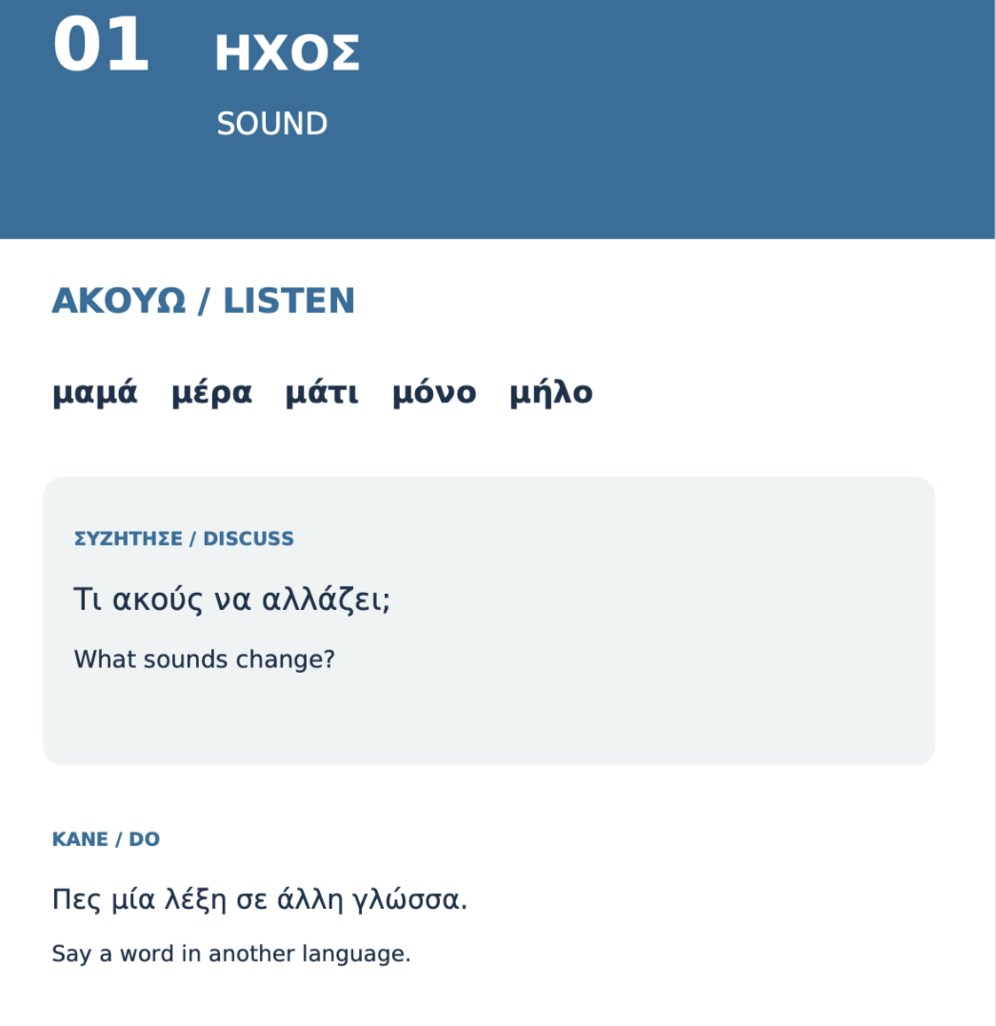
[ma’ma] [‘mera] [‘mati] [‘mono] [‘milo] [mi’lo]
Πες τις ίδιες λέξεις στα Κινέζικα. Χρησιμοποιείς τους ίδιους ήχους;

Slide 28
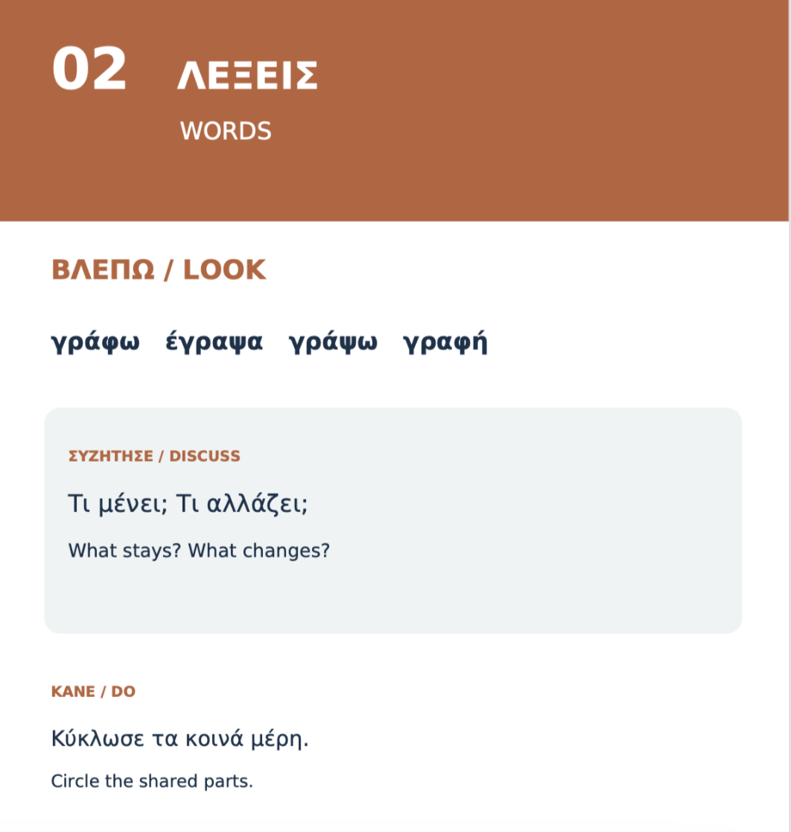
Βρες παρόμοιες λέξεις στα Κινέζικα.
Αποτελούνται από τα ίδια κομμάτια;

Slide 29
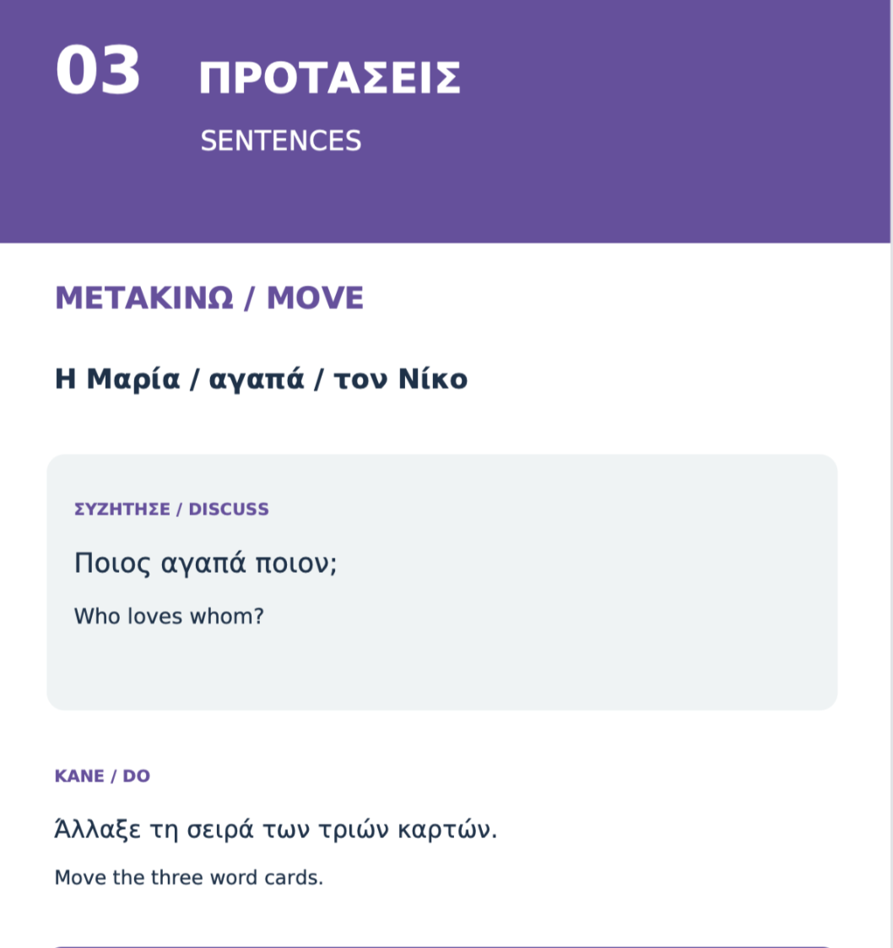
Πες την ίδια πρόταση στα Κινέζικα.
Ποιος αγαπάει ποιον;

Slide 30
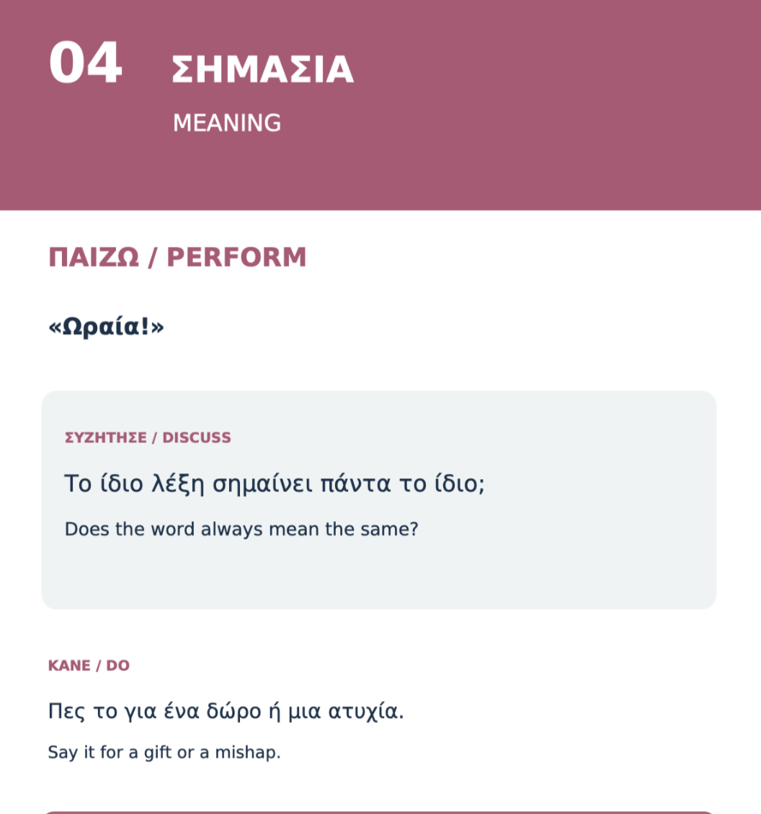
Μπορείς να πεις το ίδιο και στα Κινέζικα;

Slide 31



Slide 32
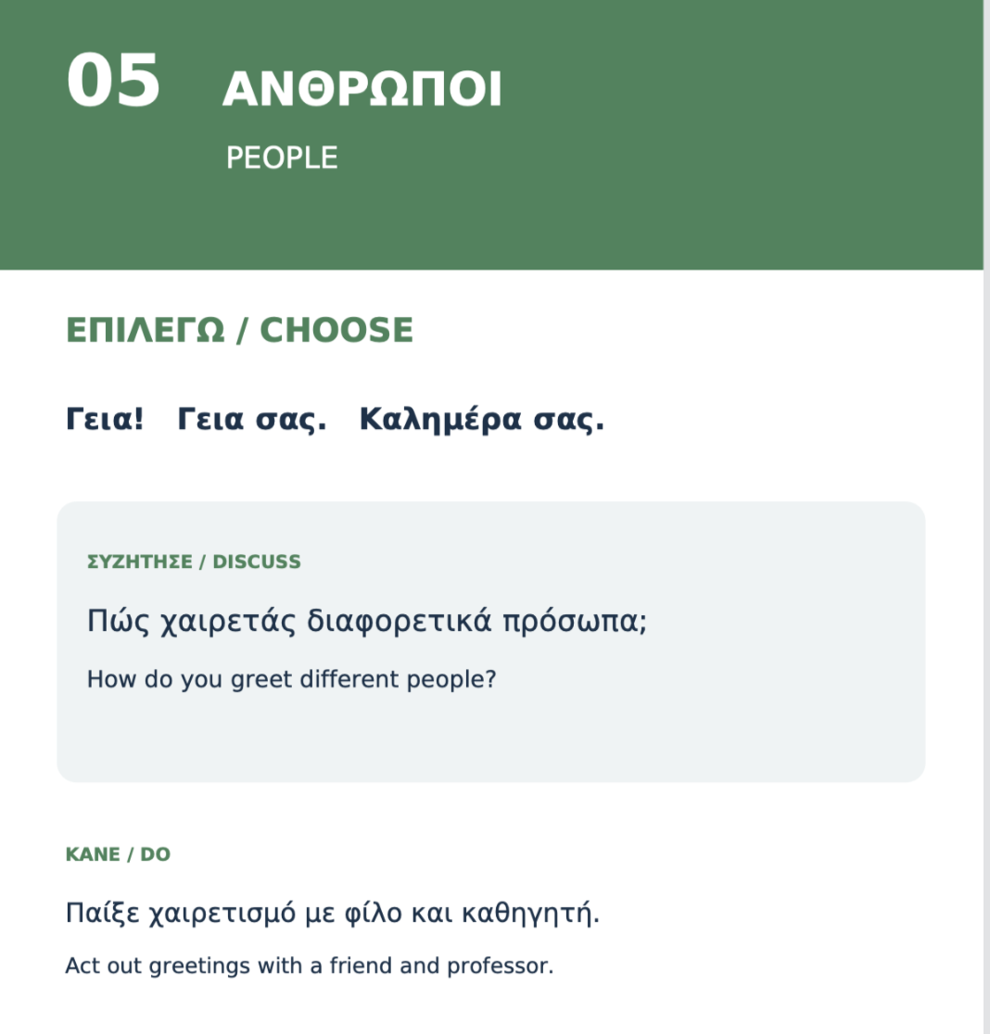

Slide 33
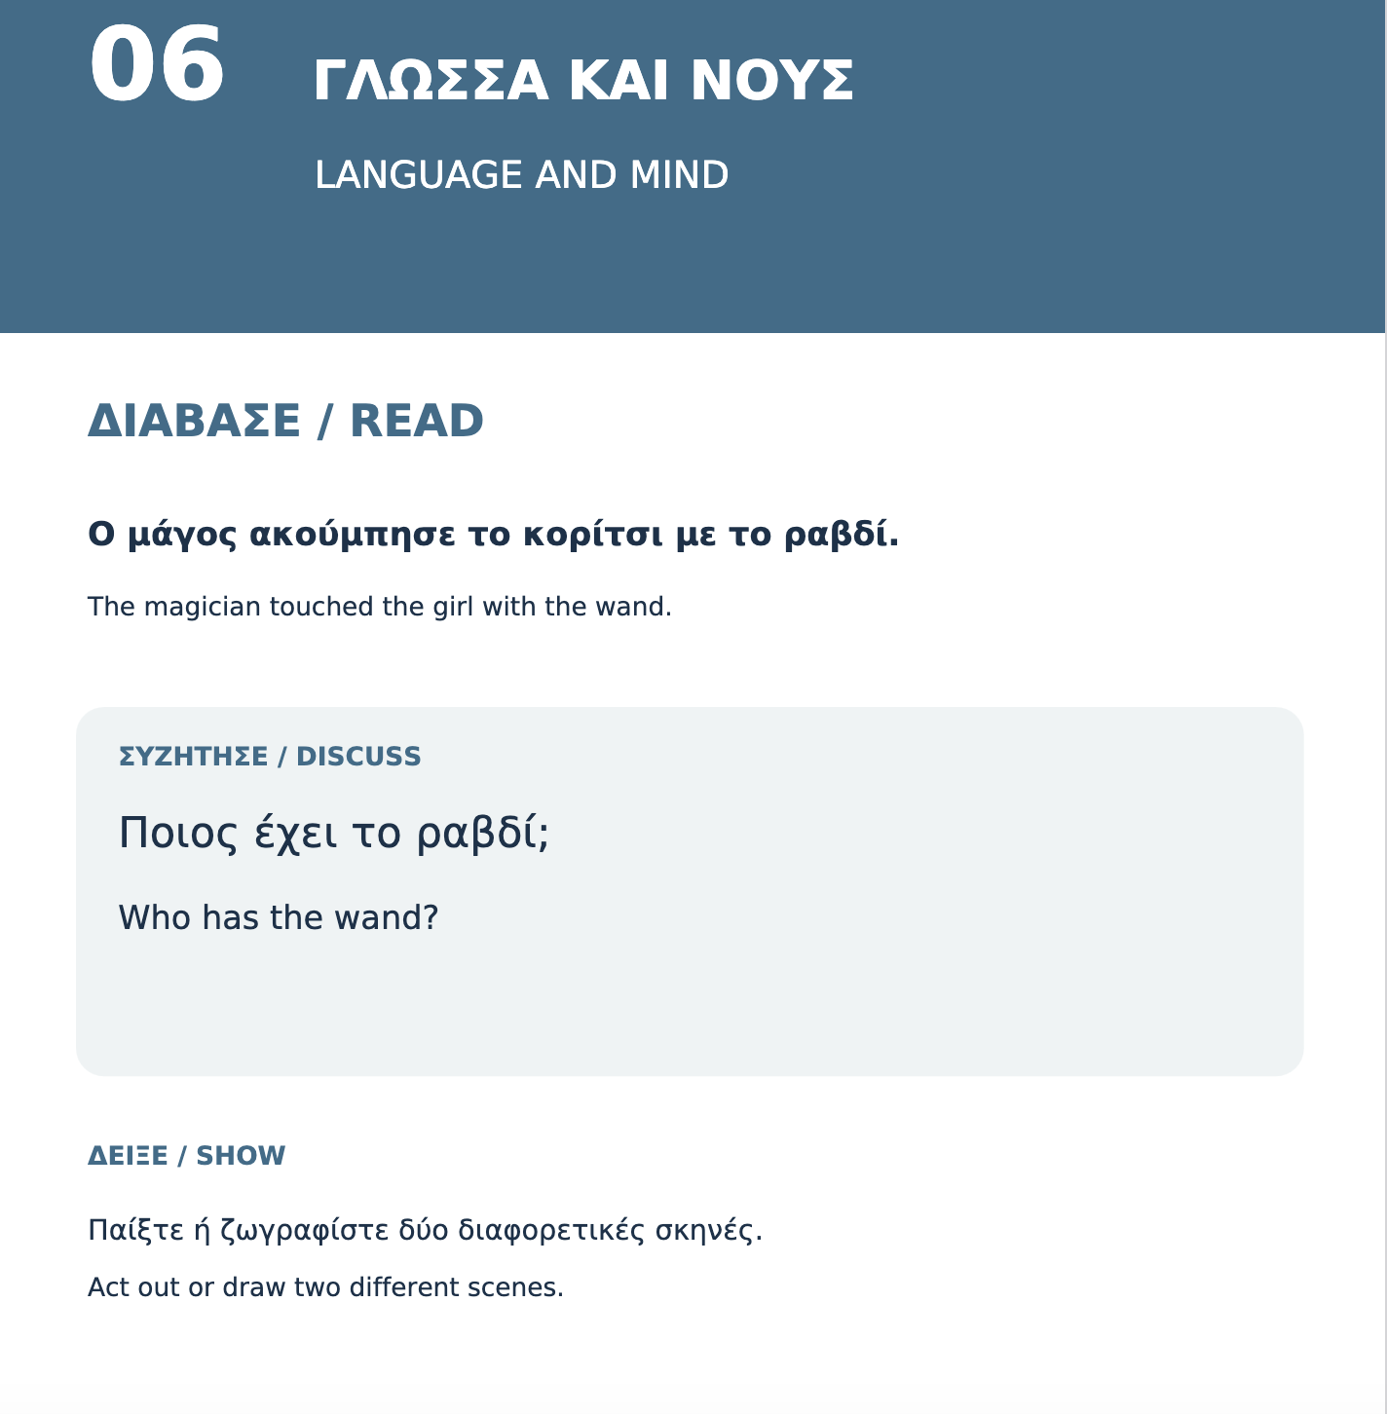

Slide 34

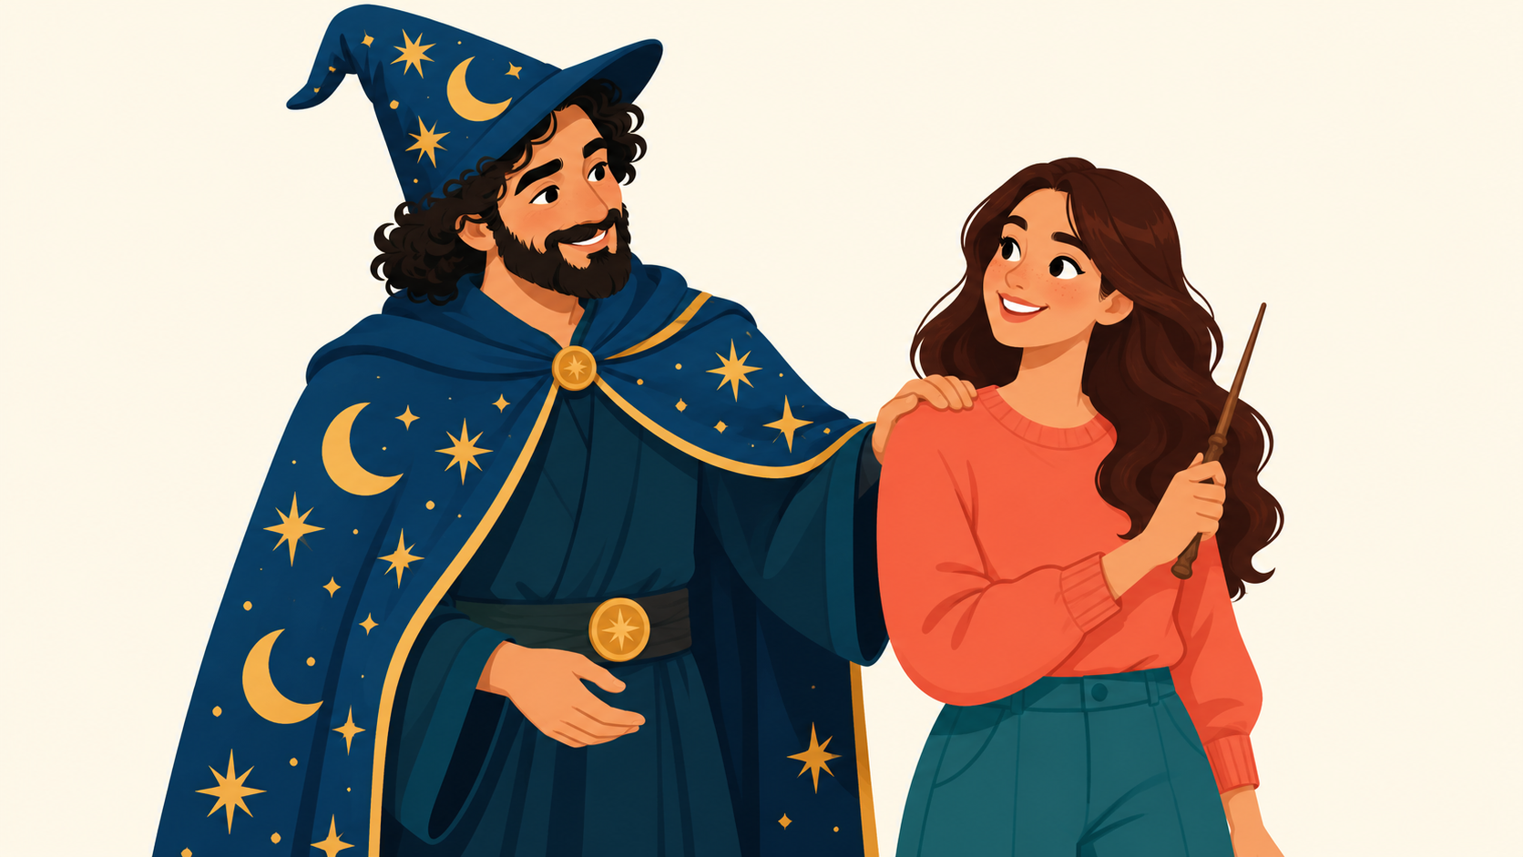

Slide 35
Τι παρατηρήσαμε;
Ήχοι · λέξεις · προτάσεις
Σημασία · άνθρωποι · γλώσσα και νους
Τι παρατηρήσαμε; Τι υποθέσαμε;
100–120΄
17

Slide 36
Οι ερωτήσεις μας έχουν ονόματα
Φωνητική / Φωνολογία · Μορφολογία · Σύνταξη
Σημασιολογία · Πραγματολογία
Κοινωνιογλωσσολογία · Ψυχογλωσσολογία
100–120΄
18

Slide 37
Τι μελετά ένας Γλωσσολόγος;
Φωνητική / Φωνολογία | «Τι ακούσαμε; Μπορεί ένας διαφορετικός ήχος να αλλάξει αυτό που καταλαβαίνουμε;» | «Η φωνητική εξετάζει τους ήχους της ομιλίας. Η φωνολογία εξετάζει πώς οργανώνονται και λειτουργούν οι ήχοι σε μια γλώσσα.»
Μορφολογία | «Μπορούμε να αλλάξουμε κάτι μέσα σε μια λέξη και να αλλάξει η σημασία ή η γραμματική της πληροφορία;» | «Μελετάμε τη δομή των λέξεων και τα κομμάτια από τα οποία σχηματίζονται.»
Σύνταξη | «Αρκεί να ξέρουμε τις λέξεις ή έχει σημασία πώς συνδέονται στην πρόταση;» | «Η σύνταξη εξετάζει πώς συνδυάζονται οι λέξεις σε μεγαλύτερες δομές.»
Σημασιολογία | «Τι μπορεί να σημαίνει μια λέξη ή μια πρόταση;» | «Εξετάζουμε τη σημασία που προκύπτει από τις γλωσσικές εκφράσεις.»
Πραγματολογία | «Αν πω την ίδια φράση σε άλλη περίσταση, θα καταλάβετε το ίδιο;» | «Εξετάζουμε πώς η περίσταση, ο ομιλητής και ο ακροατής συμβάλλουν σε αυτό που εννοούμε.»
Κοινωνιογλωσσολογία | «Μιλάμε όλοι με τον ίδιο τρόπο, σε κάθε ομάδα και σε κάθε περίσταση;» | «Μελετάμε τη γλώσσα σε σχέση με τους ανθρώπους, τις κοινωνικές ομάδες και τις γλωσσικές επιλογές τους.»
Ψυχογλωσσολογία | «Πώς καταλαβαίνουμε μια πρόταση καθώς την ακούμε ή τη διαβάζουμε;» | «Μελετάμε τις νοητικές διαδικασίες που εμπλέκονται στην κατανόηση και την παραγωγή της γλώσσας.»

Slide 38
«Η γλωσσολογία δεν είναι μία μόνο ερώτηση για τη γλώσσα. Είναι πολλοί τρόποι να μελετήσουμε τη γλώσσα, με δεδομένα, πώς είναι οργανωμένη, πώς τη χρησιμοποιούμε και πώς την κατανοούμε.»
ΓΛΩΣΣΟΛΟΓΙΑ

Slide 39
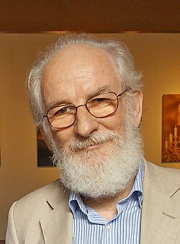
τι είναι ακριβώς η Γλωσσολογία;
«Γλωσσολογία είναι η επιστήμη της γλώσσας. Είναι ο κλάδος της επιστήμης οι λειτουργοί της οποίας έχουν επικεντρώσει το έργο τους στο να κατανοήσουν γιατί η γλώσσα έχει αυτή τη μορφή. Μελετούν την ιστορία, την κατάκτηση, τη δομή και τη χρήση όσο το δυνατόν περισσότερων γλωσσών – Θα ήταν ωραίο να τις μελετούσαν όλες, αλλά η ζωή είναι πολύ μικρή».
Ντέιβιντ Κρύσταλ
(Καθηγητής Γλωσσολογίας στο Πανεπιστήμιο της Ουαλίας)

Slide 40
Exit ticket
1. Σήμερα παρατήρησα…
2. Ο γλωσσολόγος θα ρωτούσε…
3. Μία ερώτηση που έχω ακόμη…
EXIT TICKET
1. Today I discovered that language…
2. A linguist studies…
3. One question I still have is…
Greek / English / 中文 / drawing / emoji
✂
175–180΄
23

Slide 41

HOMEWORK — BECOME A LINGUIST FOR ONE DAY
Βρείτε ένα ενδιαφέρον παράδειγμα γλώσσας στην καθημερινότητά σας. Μπορεί να είναι πινακίδα, μήνυμα, διάλογος, λέξη, emoji, ανακοίνωση, menu, social-media post ή θεατρική αφίσα.
What did you find? / Τι βρήκατε;
Where? / Πού;
Why is it interesting? / Γιατί σας ενδιαφέρει;
Which World Café table does it connect to? / Με ποιο τραπέζι συνδέεται;

